Slide 1
Сохранение репродуктивного здоровья и традиционных семейных ценностей у современных подростков в условиях села
«Будущее принадлежит медицине профилактической»
Николай Иванович Пирогов
Яценко Наталья Олеговна, врач- педиатр, заведующий детским поликлиническим отделением ГБУЗ ЛО «Ломоносовская МБ»
Ленинградская область

Slide 2


По данным статистики более 18% семейных пар в России страдает бесплодием.
Как правило – это нарушение репродуктивного здоровья.
Основные причины
– недиагностированная в детском и подростковом возрасте патология органов репродуктивной системы, нарушение формирования полового поведения, отсутствие знаний о культуре здоровья, понимания культуры семейных отношений, семейных ценностей, как базовых.

Slide 3
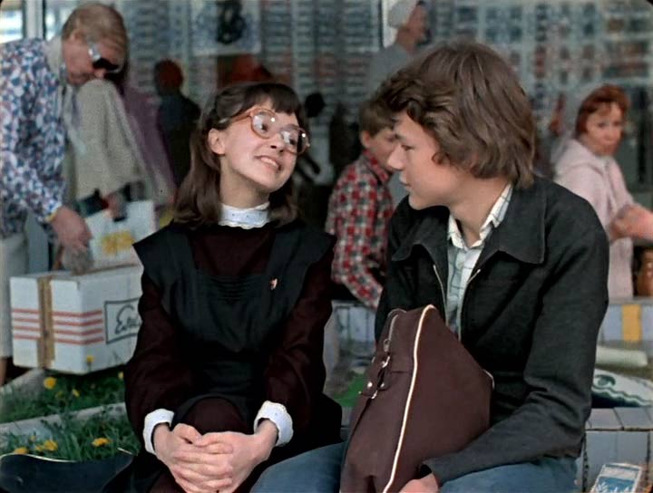

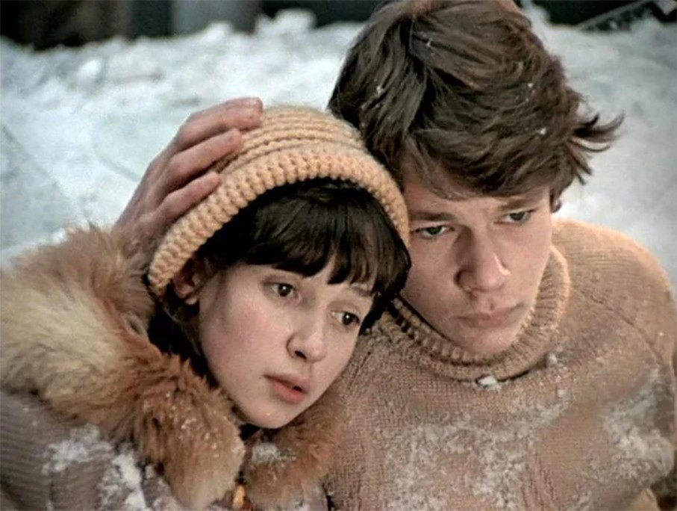
Мужчина и женщина - это две ноты, без которых струны человеческой души не дают правильного и полного аккорда.
Д.Мадзини
Немногим чуть больше 30 лет назад работала система подростковых кабинетов для медицинской помощи подросткам, а в школах старшеклассникам давали знания на уроке «Этика и психология семейной жизни»

Slide 4
СОВРЕМЕННАЯ ПОДРОСТКОВАЯ МЕДИЦИНА
Приказ Министерства здравоохранения РФ от 20 октября 2020 г. N 1130н "Об утверждении Порядка оказания медицинской помощи по профилю "акушерство и гинекология.
Приложение N 41. Правила организации деятельности Центра охраны репродуктивного здоровья подростков.
В настоящее время в России уже организованы и работают:
- 59 ЦОРЗП
- 1301 подростковый кабинет
- 36 подростковых центров
К сожалению, Центры открыты пока не в каждом регионе и конечно работают в крупных городах. Подростки, проживающие в условиях сельской территории практически лишены специализированной помощи, а информацию о физиологических и психологических особенностях женского и мужского организма на этапе пубертата, психологии гендерных отношений , семьи и брака получают в большинстве случаев из интернета и компании сверстников.

Slide 5
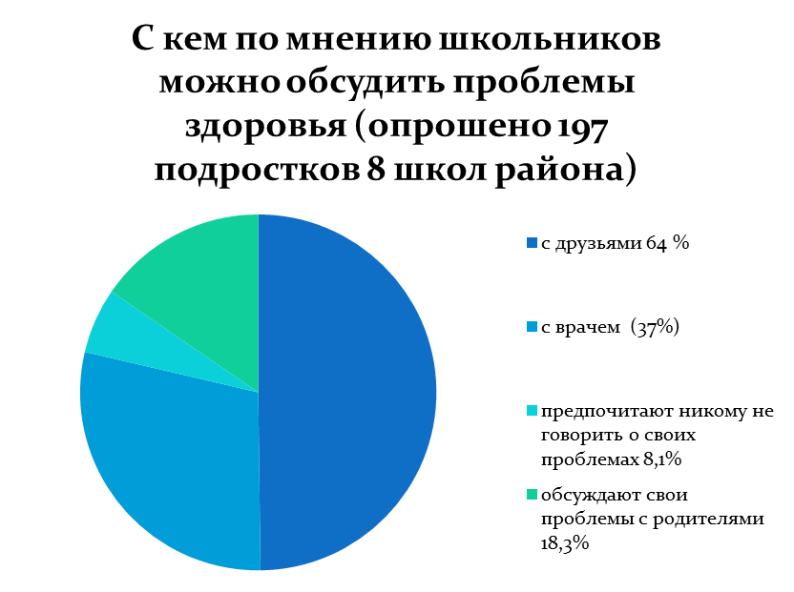


Проведенный анонимный опрос среди старшеклассников восьми школ Ломоносовского района (197 человек) по поводу вопросов особенностей своего здоровья показал, что, несмотря на обилие информации в сети интернет практически в 100% случаев молодым людям интересны вопросы сбережения своего здоровья.
Вопросы, касающиеся своего здоровья, подростки обсудили бы со специалистом ЦОРЗП (при его наличии) – 73 ребенка (37%), с близким другом/подругой – 126 подростков (64%), предпочли не делиться и решать свои проблемы самостоятельно – 16 респондентов(8,1%), только 36 подростков (18,3%) обсуждают свои проблемы с родителями.
Это значит, что современные подростки остаются со своими проблемами «один на один».

Slide 6
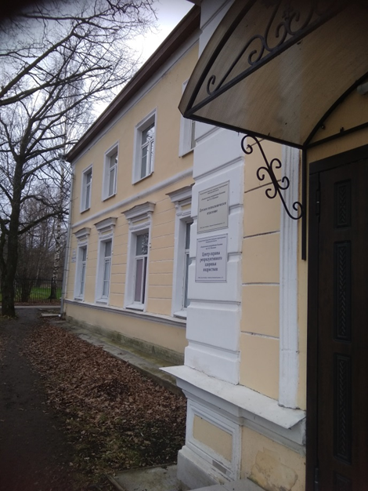
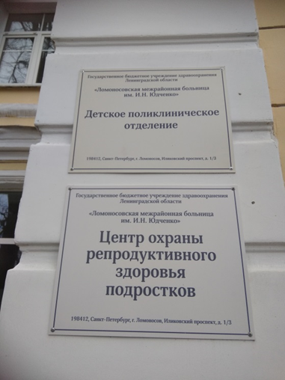

Болезнь легче предупредить, чем лечить
Гиппократ (460 год д.н.э).
В апреле 2021 года на базе детского поликлинического отделения ГБУЗ ЛО «Ломоносовского района» открыт ЦОРЗП и запущен в работу проект «Организация ЦОРЗП в условиях сельской территории»
Миссия проекта: возрождение традиционных семейных ценностей и сохранение репродуктивного здоровья.
Одновременно совместно с Комитетом по образованию Ломоносовского муниципального района запущен совместный проект «Здоровое детство»
Символом проекта стал игрушечный кот Апельсин
Основной акцент реализации проекта просвещение

Slide 7
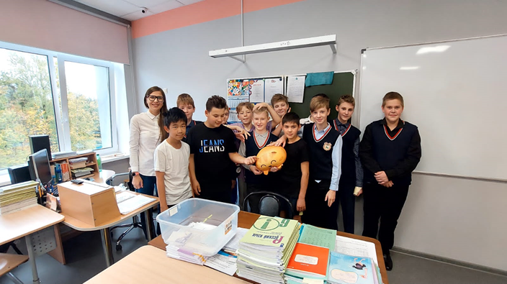
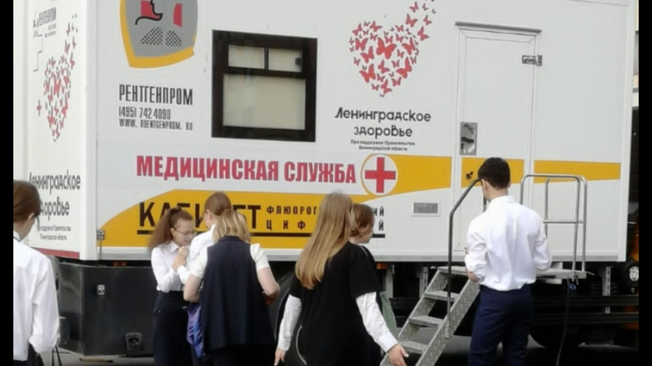
I этап - просветительский: семинары, лекции, интерактивы.
Для младших школьников – вопросы гигиены, понимания культуры традиционных семейных ценностей, вопросы этикета, физиологии предпубертата; для старшего школьного возраста – вопросы гигиены, физиологии пубертата, профилактики ИППП, вопросы ответственного поведения к собственному репродуктивному здоровью, вопросы этики и психологии отношений, вопросы поведения в кризисных ситуациях и другие.
II этап –профилактический осмотр (приказ 514н 10.08.2017г «О порядке проведения профилактических медицинских осмотров несовершеннолетних).

Slide 8
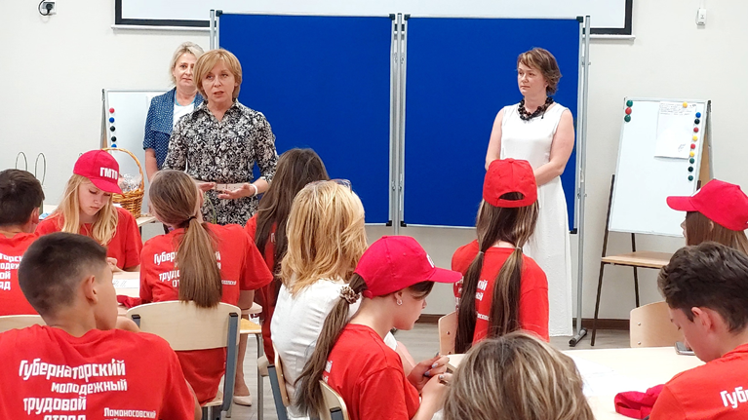
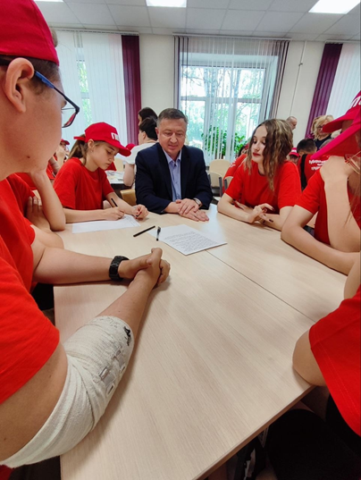
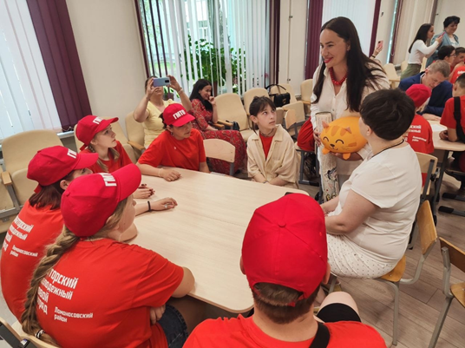
ЛЕТНЯЯ ФОРСАЙТ – СЕССИЯ С ПОДРОСТКАМИ ГУБЕРНАТОРСКОГО ОТРЯДА (в гостях главный внештатный специалист гинеколог детского и юношеского возраста МЗ РФ по СЗФО, главный врач СПб ГБУЗ ГЦОРЗП «Ювента», президент Ассоциации специалистов службы охраны репродуктивного здоровья Ипполитова М.Ф.)
МОУ «Большеижорская школа»

Slide 9
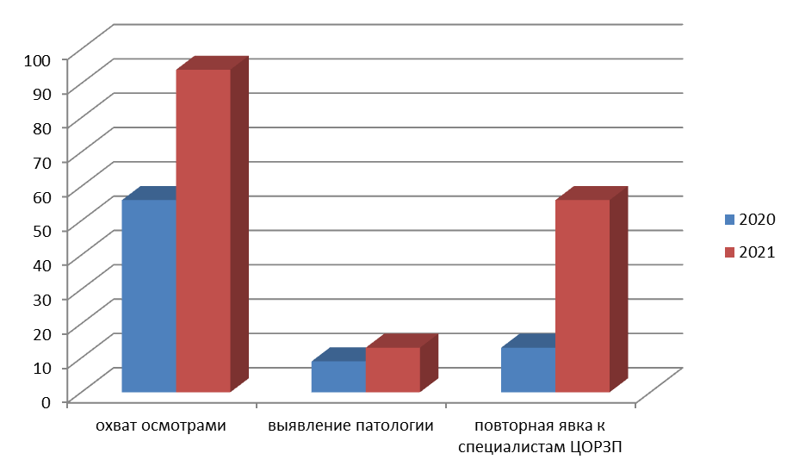
Результаты работы проекта
После предварительных лекций явка подростков на осмотр специалистов повысилась с 56% - до начала проекта до 94%.
Уровень выявления патологии вырос до 13% (9% - до начала работы проекта).
Повторная явка к специалистам - 56% (13%) соответственно
Что говорит о более осознанном и ответственном отношении к своему репродуктивному здоровью.

Slide 10
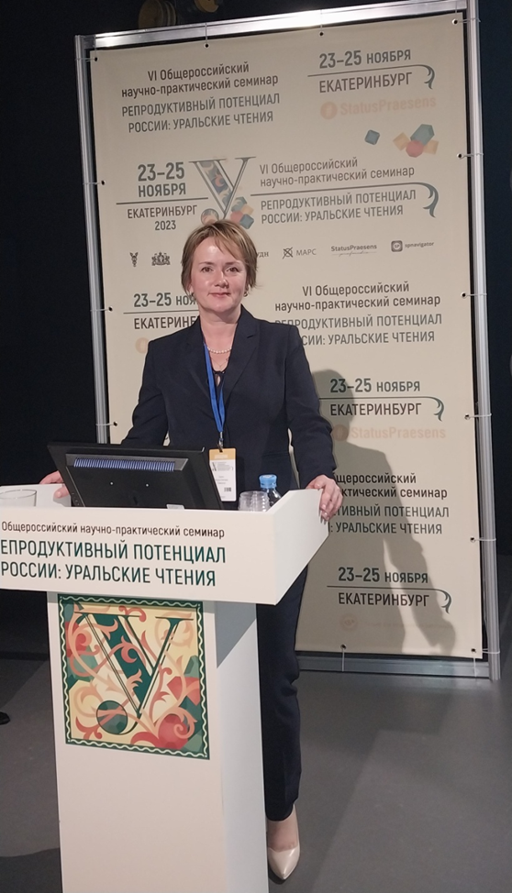
ФОРУМ МНОГОДЕТНЫХ СЕМЕЙ «РОССИЯ, МЫ - ТВОЯ СТРАНА»
21- 22 июня 2023 год
г.МОСКВА
VIII ВСЕРОССИЙСКИЙ ФОРУМ «СОВРЕМЕННАЯ ПЕДИАТРИЯ. САНКТ-ПЕТЕРБРГ – БЕЛЫЕ НОЧИ» 23-24 июня 2023 г.
г.Санкт –Петербург
VII Общероссийский семинар «Репродуктивный потенциал России Версии и контраверсии» 8-11 сентября 2023г
г.Сочи
VI ОБЩЕРОССИЙСКИЙ НАУЧНО –ПРАКТИЧЕСКИЙ СЕМИНАР «РЕПРОДУКТИВНЫЙ ПОТЕНЦИАЛ РОССИИ. УРАЛЬСКИЕ ЧТЕНИЯ» 23-25 НОЯБРЯ 2023 ГОД Г.ЕКАТЕРИНБУРГ
VII НАУЧНО –ПРАКТИЧЕСКАЯ КОНФЕРЕНЦИЯ «СОВРЕМЕННЫЕ ПРОБЛЕМЫ ПОДРОСТКОВОЙ МЕДИЦИНЫ И РЕПРОДУКТИВНОГО ЗДОРОВЬЯ МОЛОДЖИ. КРОТИНСКИЕ ЧТЕНИЯ» 08.12.2023 ГОД Г.САНКТ – ПЕТЕРБУРГ
XXV ЮБИЛЕЙНЫЙ КОНГРЕСС ПЕДИАТРОВ РОССИИ С МЕЖДУНАРОДНЫМ УЧАСТИЕМ «АКТУАЛЬНЫЕ ПРОБЛЕМЫ ПЕДИАТРИИ» Г.МОСКВА И ДР.

Slide 11

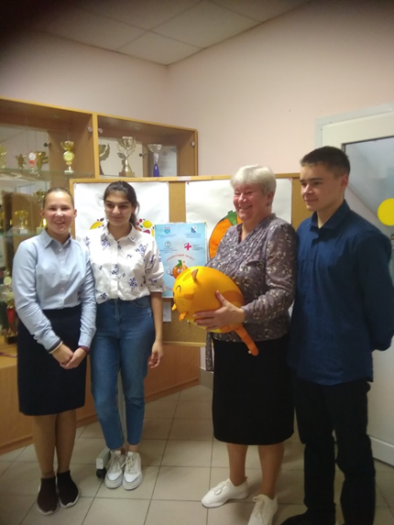
По итогам конкурса МЗ РФ 2021 года, проект вошел в число лучших практик Российской Федерации и рекомендован к тиражированию в регионах.
В 2024 году стал финалистом всероссийской премии «оргздрав:лидеры отрасли» победителем конкурса социальных проектов «в кругу семьи» Форум многодетных семей «Многодетная Россия»
Залог эффективности реализации проекта:
межведомственное взаимодействие просветительская работа медицинских специалистов первичного звена
интерактивная форма подачи материала подросткам
выездной метод работы

Slide 12

«Семья - это не просто основа государства и общества, это духовное явление, основа нравственности»
В.В.Путин
Выбор приоритетов современных подростков по итогу проведенного анонимного анкетирования 207 школьников 15 -17 лет:
семья 34%
здоровье 31%
любовь 18%
карьера, работа 11%
друзья 3%
хобби 3%
Вывод: основная задача специалистов медиков и педагогов
помочь современным подросткам в реализации
этих важных приоритетов в будущем

Slide 13


«Сила влияния нравственного выше всяких сил..»
Н.В.Гоголь
natalya_yacenko_74@mail.ru
+7(812)6796872

